Slide 1
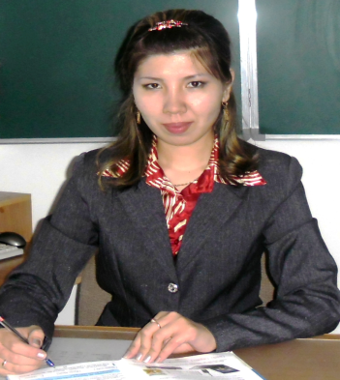
«Музыкалық колледж -дарынды балаларға арналған музыкалық мектеп-интернат»
кешені
Портфолио

Slide 2
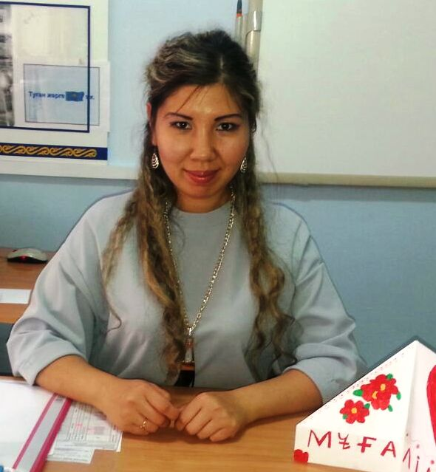
Мұғалімнің бүкіл мақтанышы-шәкірттерінде,өзі шашқан ұрықтарының өсіп-өнуінде. Д.И.Менделеев
Канафина
Толкын
Бакибековна
Бастауыш сынып мұғалімі

Slide 3
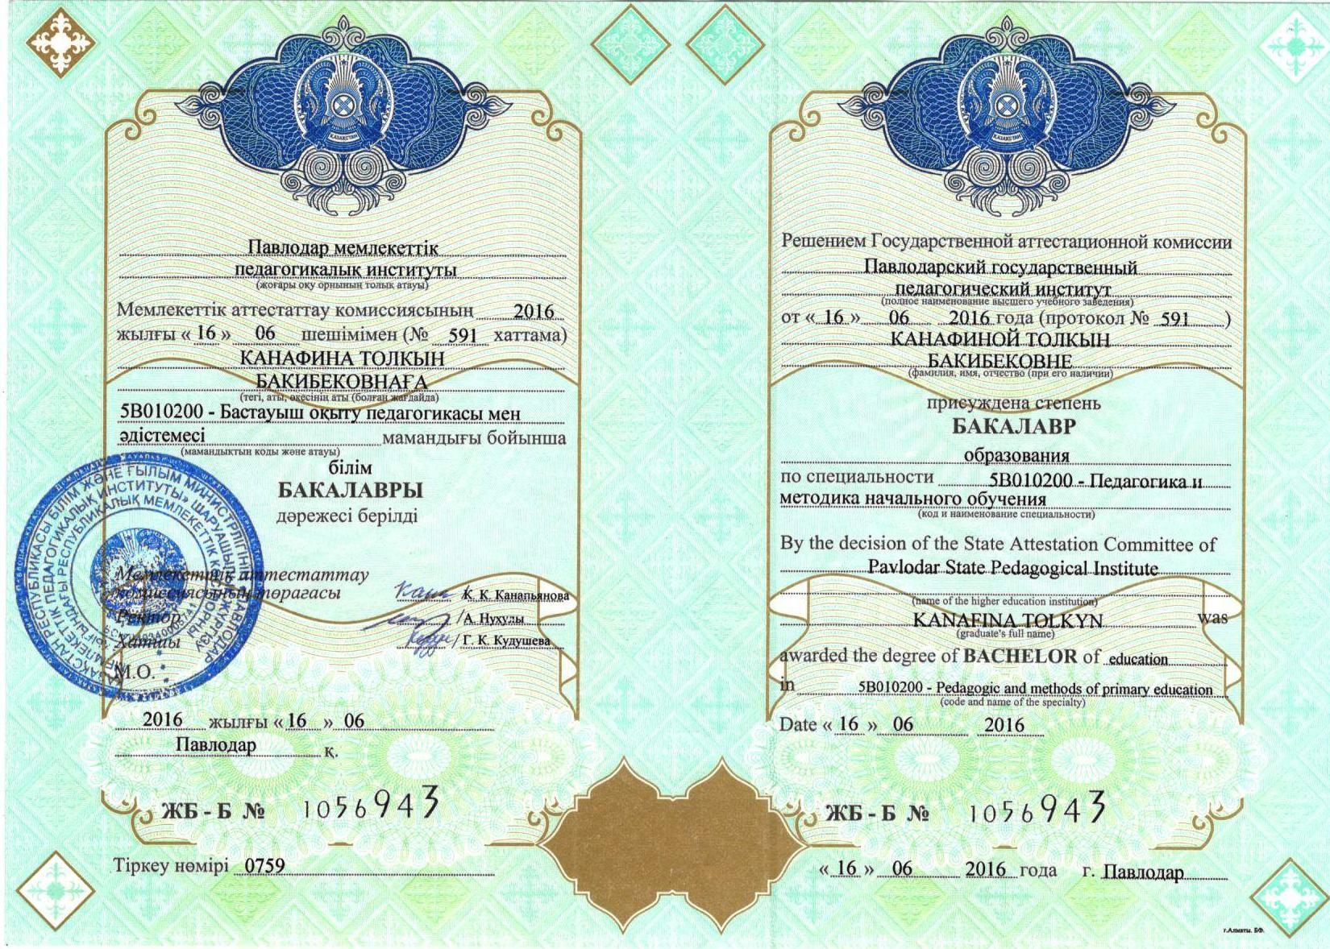
Білімін анықтайтын құжат

Slide 4
Өз білімін жетілдіру тақырыбым:
«Сабақта логикалық тапсырмаларды қолдана отырып, оқушылардың шығармашылық қабілеттерін дамыту»

Slide 5
Оқушылардың логикалық тапсырмалар арқылы ақыл-ойын, шығармашылық қабілеттерін ояту.
Мәселе
Оқушылардың логикалық тапсырмалар арқылы ақыл-ойын, дүниетанымын, шығармашылық, ізденімпаздық қабілеттерін дамыту оларды, ұлтжандылыққа, еңбексүйгіштікке, адамгершілікке тәрбиелеу.
.
Мақсаты
оқушы кез келген логикалық тапсырмаларды орындай және оны талдай алуы;
пән бойынша білім сапасының жоғарлатуы
Міндет

Slide 6
Шығармашылық тапсырмалар
Талдау және жинақтау
Өлең құрастыру
Диалог- ертегі
Жұмбақ құрастыру
Образға кіру

Slide 7
Баяндамалар
«Музыкалық колледж- дарынды балаларға арналған музыкалық мектеп-интернат» кешені ММ
Баяндама
Тақырыбы: Логикалық тапсырмаларды жүйелі қолданудың маңыздылығы және логикалық есептердің шығару
Жаңартылған білім мазмұнына көшу: алғашқы қадамдар мен түйткілді сұрақтар
Павлодар 2014
«Музыкалық колледж- дарынды балаларға арналған музыкалық мектеп-интернат» кешені ММ
Баяндама
Тақырыбы: Логикалық тапсырмаларды жүйелі қолданудың маңыздылығы және логикалық есептердің шығару
Павлодар 2015
«Музыкалық колледж- дарынды балаларға арналған музыкалық мектеп-интернат» кешені ММ
Баяндама
Тақырыбы: СТО технологиясын сабақта тиімді пайдалану
Павлодар 2013
«Музыкалық колледж- дарынды балаларға арналған музыкалық мектеп-интернат» кешені ММ
Баяндама
Тақырыбы Бала тәрбиесі
Павлодар 2016
«Музыкалық колледж- дарынды балаларға арналған музыкалық мектеп-интернат» кешені ММ
Баяндама
Тақырыбы Жаңартылған білім мазмұнына көшу: алғашқы қадамдар мен түйткілді сұрақтар
Павлодар 2016

Slide 8
Ашык сабақтар
2013-2014
Математика
«Өкенді пысықтау»
Дүниетану
«Тіл - дәм сезу мүшесі»
Сайыс
«Ойлан, тап!»
Тәрбие сағаты
«Қош бол, сүйікті әліппе!»

Slide 9
Ашык сабақтар
2014-2015
Қазақ тілі
«Сан есім»
Әдебиет
«Ағаш тостаған»
Математика
«Сағат минут»
Дүниетану
«Өсімдік мүшелері»
Сайыс
«ХХІ ғасыр көшбасшылары»
Тәрбие сағаты
«Күз береке, молшылық»

Slide 10
Ашык сабақтар
2014-2015
Қазақ тілі
«Сан есім»
Әдебиет
«Ағаш тостаған»
Математика
«Сағат минут»
Дүниетану
«Өсімдік мүшелері»
Сайыс
«ХХІ ғасыр көшбасшылары»
Тәрбие сағаты
«Күз береке, молшылық»

Slide 11
Ашык сабақтар
2015-2016
Қазақ тілі
«Сан есім»
Әдебиет
«Қонақжай қазақ»
Математика
«Өкенді пысықтау»
Дүниетану
«Мал шаруашылығы»
Сайыс
«Жүзден жүйрік»
Тәрбие сағаты
«Бүгін бізде мереке»

Slide 12
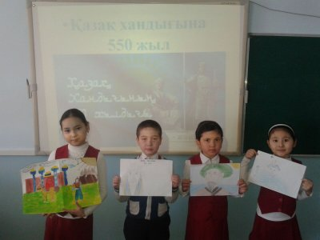
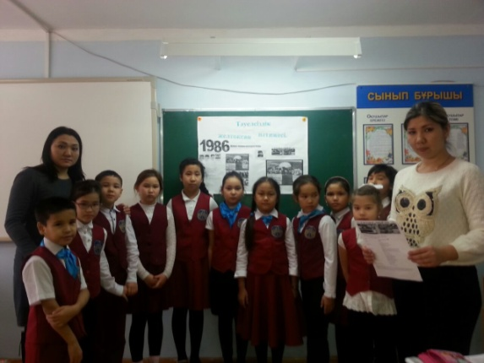
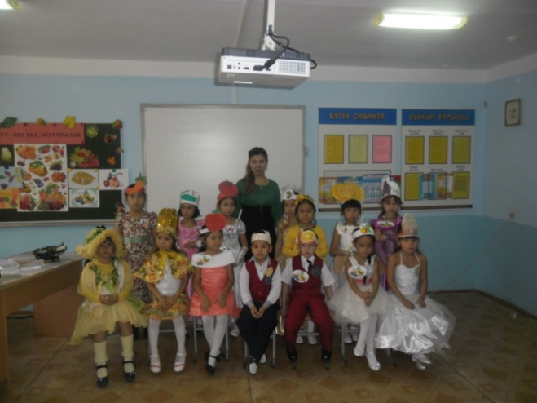
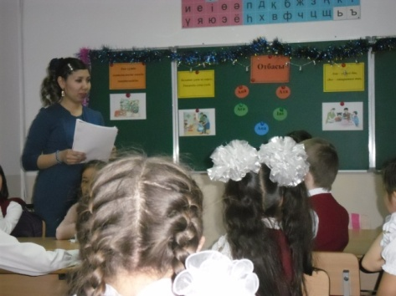
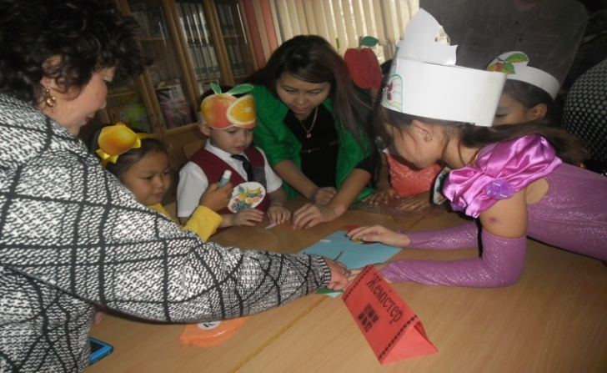
Ашық сабақтан көріністер

Slide 13
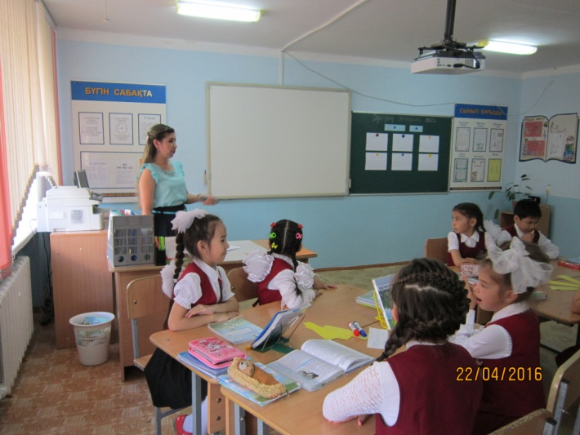
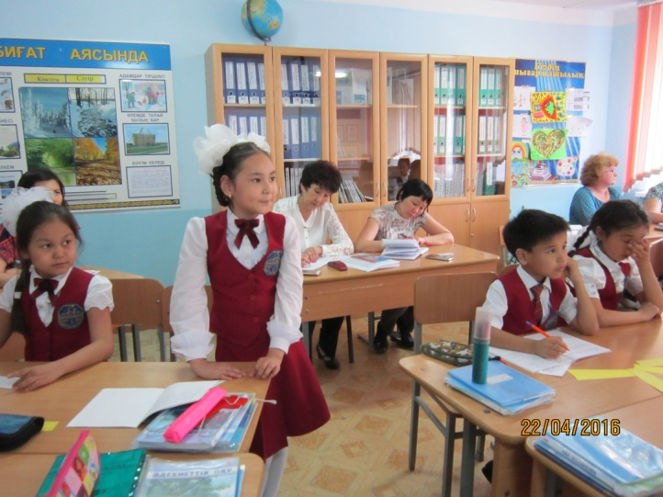
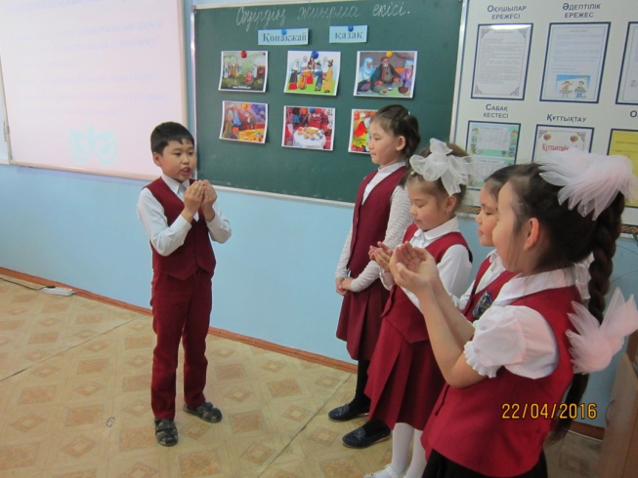
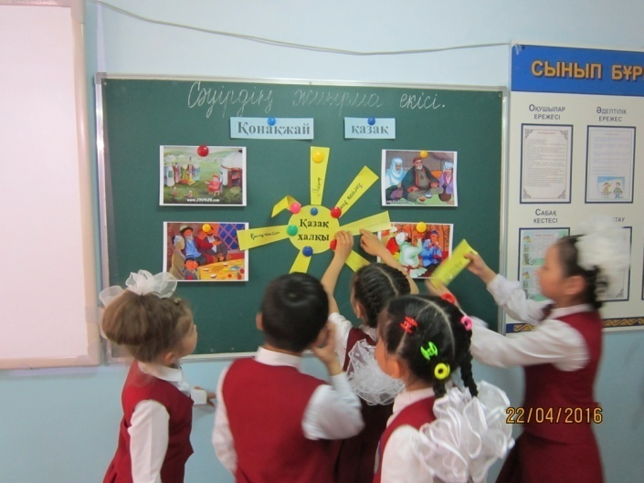
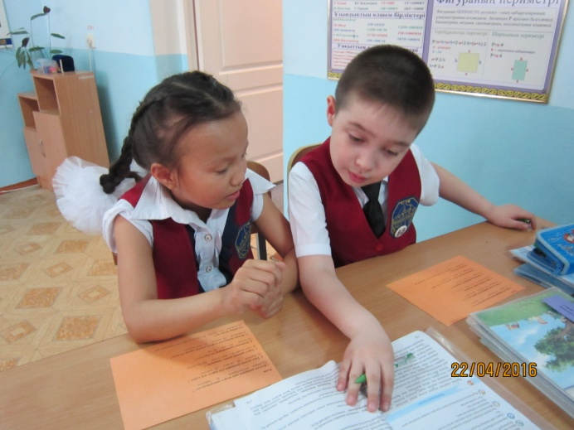
Тәрбие сағатынан көріністер

Slide 14
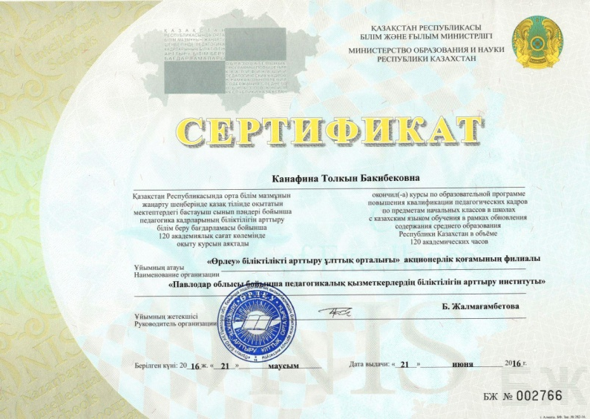
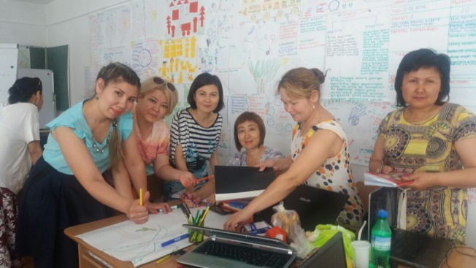
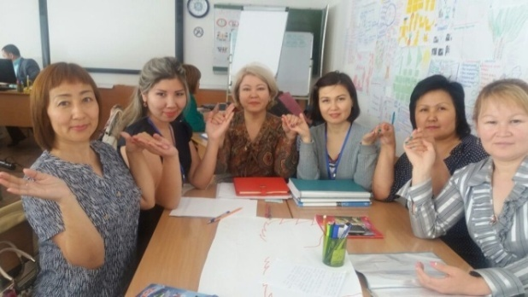
Қосымша білім: курс
«Қазақстан Республикасында орта білім мазмұнын жаңарту» сертификат №002766, 2016 жыл.

Slide 15
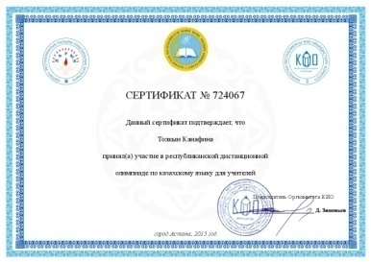
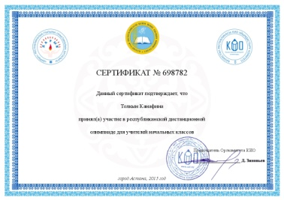
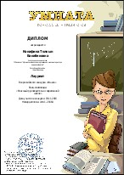
Мұғалімнің жетістігі
1. Республикалық «Ұлағатты ұстаз»
сайысы, 1орын, (диплом, №А135, 2017 ж)
2. КИО олимпиадасы, қазақ тілі пәні бойынша
(сертификат №724067, 2015 ж)
3. КИО олимпиадасы, бастауыш сынып мұғаліміне арналған, (сертификат №698782, 2015ж)
4. «Умната» - конкурс для педагогов,
Блиц-олимпиада:«Классный руководитель
в современной школе» лауреат,
диплом,(№ umn1 – 21664, 2015 ж).

Slide 16
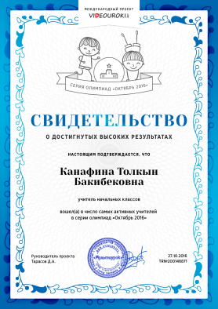
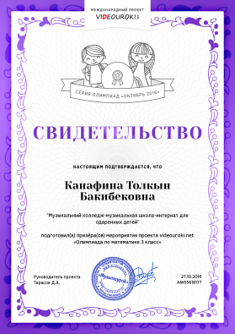
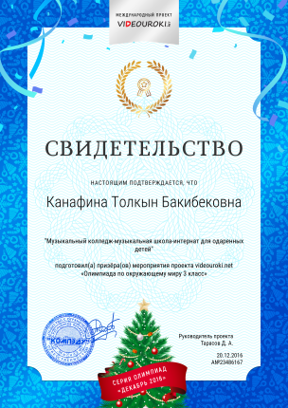
5. Videouroki.net жобасындағы
«Олимпиадалар топтамасында
ең белсенді мұғалімдер қатарына кірді»
куәлік, (№ 200146871, 2016ж)
6. Videouroki.net жобасының
«Іс-шараларына жүлдегерлерді
дайындады» куәлік,
(№ 55618177, 2016ж
№ 23486167, 2016 ж)
7.“Музыкалқы колледж-дарынды балаларға арналған музыкалық мектеп-интернат”кешені ММ

Slide 17
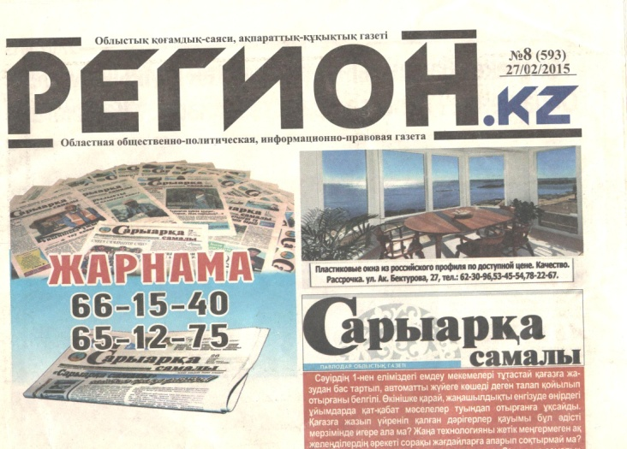
Ғылыми- әдістемелік басылымдар
«Регион» газеті «Түрлі түсті апталық» мақаласы, №8(593), 27/02/2015
“Ұстаздар” газеті «Қонақжай қазақ» атты мақаласы, 15шілде №12 (323), 2016

Slide 18
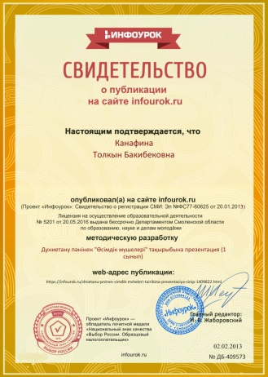
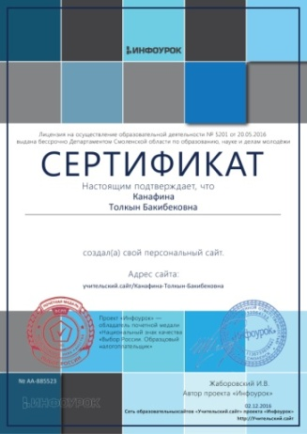
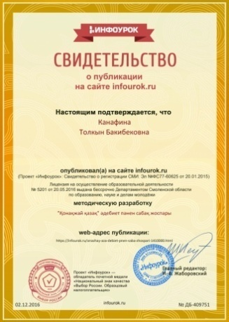
1. Инфоурок сайты «Өсімдік мүшелері» презинтация, куәлік, №ДБ-409573, 2013ж 2. Инфоурок сайты «Сан есім» ашық сабақ, куәлік, №ДБ-409737, 2016 ж. 3. Жеке сайт құрғаны туралы сертификат, №АА855523, 2016 ж. 4. Kopilkaurokov сайты «Бүгін бізде мереке» ашық тәрбие сағаты, куәлік №365103,2014ж. 5. Kopilkaurokov сайты «Дүниетану пәнінен «Таулар мен жазықтар» тақырыбына презинтация», куәлік, №365097, 2016ж.

Slide 19
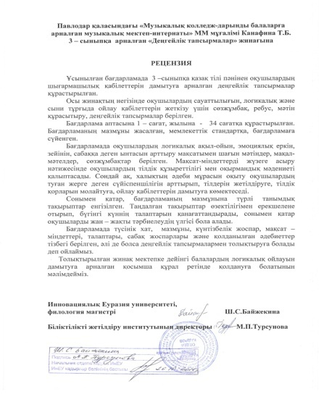
Авторлық бағдарламалар
Қазақ тілі пәнінен 3 сыныптарға арналған «Деңгейлік тапсырмалар» жинағы, рецензент: ИнЕУ, филология магистрі Ш.С.Байжекина, Біліктілікті жетілдіру институтының директоры М.П. Турсунова
“Бастауыш сыныпқа арналған математика пәнінен олимпиадалық тапсырмалар жинағы “
“Бастауыш сыныпқа арналған дүниетану пәнінен олимпиадалық тапсырмалар жинағы “

Slide 20
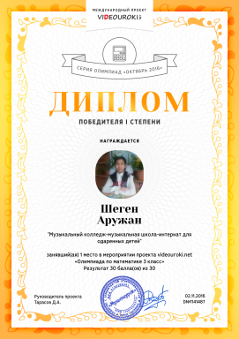
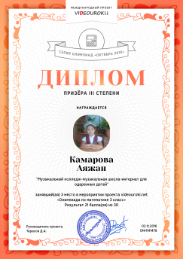
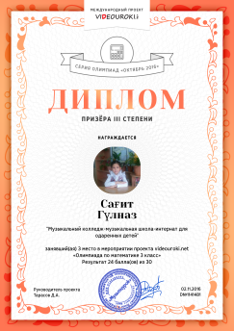
Оқушылардың жетістіктері
- Тұрегелді Жасұлан « Ақбота» морофоны 3 орын,
Шеген Аружан
Videouroki.net жобасы
«Математикадан олимпиада» -1 орын,
диплом,D№11414877
Сағит Гүлназ Videouroki.net жобасы
«Математикадан олимпиада» -3 орын,
диплом, D№11414881
Камарова Аяжан Videouroki.net жобасы
«Математикадан олимпиада» 3 орын, диплом, D№11414878

Slide 21
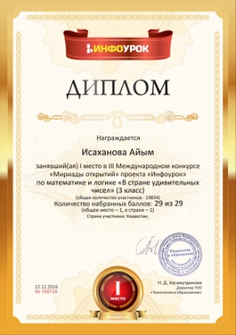
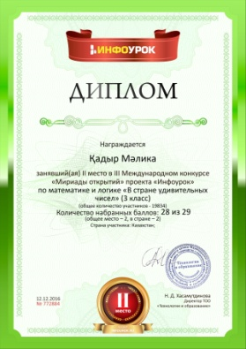
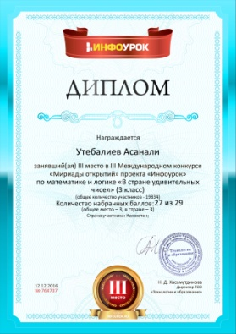
Исаханова Айым
Инфоурок жобасы ІІІ Халықаралық
сайыс «Мириада открытий»
математика және логика бойынша 1
орын, диплом, №768728
Қадыр Мәлика
Инфоурок жобасы ІІІ Халықаралық сайыс «Мириада открытий» математика және логика бойынша
2 орын, диплом, №772884
Утебалиев Асанали
Инфоурок жобасы ІІІ Халықаралық сайыс «Мириада открытий» математика және логика бойынша 3 орын, диплом, №764737

Slide 22
Ұстаз жолы қиынырақ басқадан,
Сырлары көп сыртқа әлі шықпаған.
Шаршаса да осы жолдың бойында,
Қандай рақат,шын бақытын тапса адам.

